Slide 1
§6.1 幂函数
<<<
第6章

Slide 2
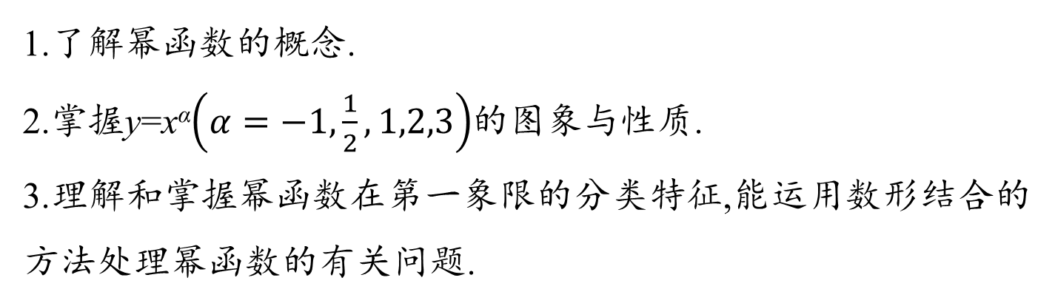
学习目标
1.了解幂函数的概念.
2.掌握y=x^{α}$\left(α=−1,\frac{1}{2},1,2,3\right)$的图象与性质.
3.理解和掌握幂函数在第一象限的分类特征,能运用数形结合的方法处理幂函数的有关问题.

Slide 3
导 语
同学们,我们说要学好数学,要先了解它的发展史,比如我们今天要学习的幂函数,“幂”其原意是遮盖东西用的布,后来引申为面积.《九章算术》刘徽注:“凡广纵相乘谓之幂.”后来又推广引申为多次乘方的结果.到了清明时代,既称面积为幂,也称平方或立方为幂.清末之后,幂逐渐开始专指乘方概念.

Slide 4
内容索引
一、幂函数的概念
二、幂函数的图象与性质
三、幂函数的图象与性质的应用
随堂演练
课时对点练

Slide 5
一
幂函数的概念

Slide 6

问题1
下面几个实例,观察它们得出的函数解析式,有什么共同特征?
(1)如果张红以1元/kg的价格购买了某种蔬菜ω kg,那么她需要支付p=ω元,这里p是ω的函数;
(2)如果正方形的边长为a,那么正方形的面积S=a²,这里S是a的函数;
(3)如果立方体的棱长为b,那么立方体的体积V=b³,这里V是b的函数;
(4)如果一个正方形场地的面积为S,那么这个正方形的边长c=$\sqrt{S}$,
即c=$S^{\frac{1}{2}}$,这里c是S的函数;
(5)如果某人t s内骑车行进了1 km,那么他骑车的平均速度v=$\frac{1}{t}$ km/s,
即v=t⁻¹,这里v是t的函数.

Slide 7
提示 这些函数的解析式都具有指数幂的形式,而且都是以幂的底数为自变量,幂的指数都是常数.

Slide 8
幂函数的概念
一般地,我们把形如 的函数称为幂函数,其中x是 ,α是 .
y=x^{α}
自变量
常数

Slide 9
<<<
注 意 点
(1)底数是自变量x;
(2)幂的系数为1;
(3)α是任意常数;
(4)函数的定义域与α有关.

Slide 10
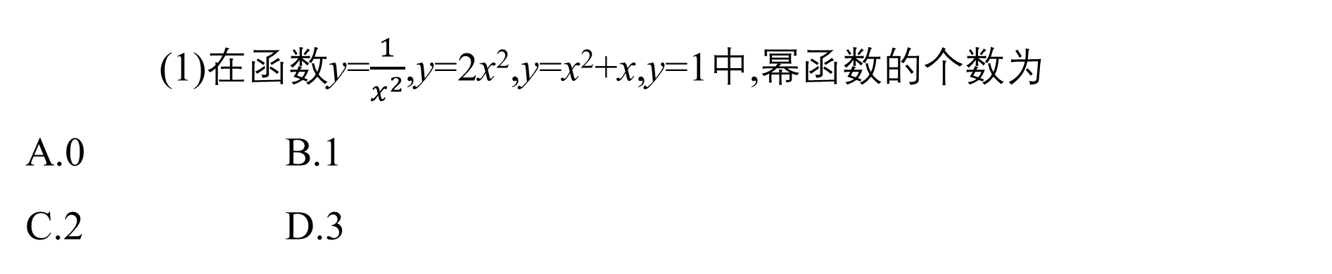
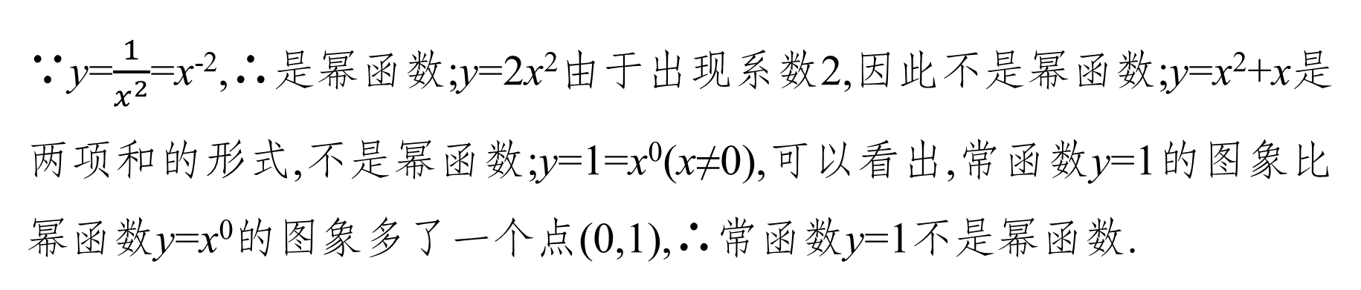
(1)在函数y=$\frac{1}{x^{2}}$,y=2x²,y=x²+x,y=1中,幂函数的个数为
A.0 B.1
C.2 D.3
例 1
√
∵y=$\frac{1}{x^{2}}$=x⁻²,∴是幂函数;y=2x²由于出现系数2,因此不是幂函数;y=x²+x是两项和的形式,不是幂函数;y=1=x⁰(x≠0),可以看出,常函数y=1的图象比幂函数y=x⁰的图象多了一个点(0,1),∴常函数y=1不是幂函数.

Slide 11
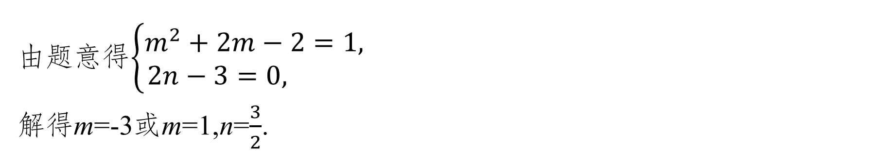
(2)已知y=(m²+2m-2)$x^{m^{2}−2}$+2n-3是幂函数,求m,n的值.
由题意得$\left\{\begin{matrix}m^{2}+2m−2=1, \\ 2n−3=0, \end{matrix}\right.$
解得m=-3或m=1,n=$\frac{3}{2}$.

Slide 12
反
思
感
悟
幂函数的判断方法:
判断一个函数是否为幂函数的依据是该函数是否为y=x^{α}的形式,需满足:①指数为常数,②底数为自变量,③x^{α}的系数为1.

Slide 13

16
若函数f(x)是幂函数,且满足f(4)=16,则f(-4)= .
跟踪训练 1
设f(x)=x^{α},∵f(4)=16,∴4^{α}=16,
解得α=2,∴f(x)=x²,∴f(-4)=(-4)²=16.

Slide 14
二
幂函数的图象与性质

Slide 15
问题2
根据之前所学的函数概念与性质,我们应该从哪些方面来研究幂函数呢?
提示 根据函数解析式先求出函数的定义域,然后画出函数图象,再利用图象和解析式研究函数的单调性、最值、值域、奇偶性、对称性等问题.

Slide 16

你能在同一坐标系下作出y=x,y=x²,y=x³,y=$x^{\frac{1}{2}}$,y=x⁻¹这五个函数的图象吗?
问题3
提示

Slide 17
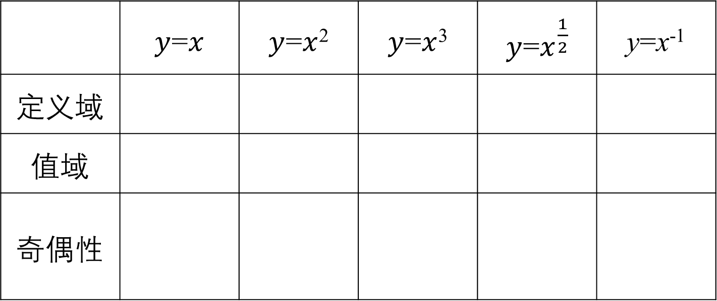
观察函数图象以及函数解析式,完成下表.
非奇非偶函数
问题4
 | $y$=$x$ | $y$=$x$² | $y$=$x$³ | $y$=$x^{\frac{1}{2}}$ | y=x⁻¹
定义域
值域
奇偶性
R
R
R
[0,+∞)
{x|x≠0}
R
[0,+∞)
R
[0,+∞)
{y|y≠0}
非奇非
偶函数
奇函数
偶函数
奇函数
奇函数

Slide 18
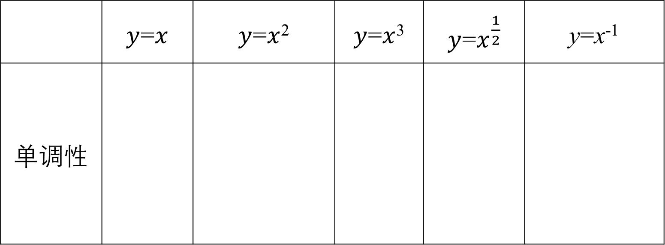
非奇非偶函数
问题4
 | $y$=$x$ | $y$=$x$² | $y$=$x$³ | $y$=$x^{\frac{1}{2}}$ | y=x⁻¹
单调性
在(-∞,0]上单调递减,在[0,+∞)上单调递增
在(-∞,0)上单调递减,在(0,+∞)上单调递减
在[0,+∞)上单调递增
增函数
增函数

Slide 19
一般幂函数的性质
(1)函数y=x^{α},当α>0时,具有的性质:
①函数的图象都过点 和 ;
②在第一象限内,函数的图象随x的增大而 ,函数在区间[0,+∞)上单调递 .
(2)函数y=x^{α},当α<0时,具有的性质:
①函数的图象都过点 ;
②在第一象限内,函数的图象随x的增大而 ,函数在区间(0,+∞)上单调递 .
(0,0)
(1,1)
上升
增
(1,1)
下降
减

Slide 20
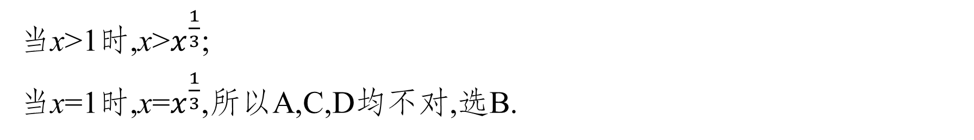
(1)函数y=$x^{\frac{1}{3}}$的图象是
例 2
√
当x>1时,x>$x^{\frac{1}{3}}$;
当x=1时,x=$x^{\frac{1}{3}}$,所以A,C,D均不对,选B.

Slide 21
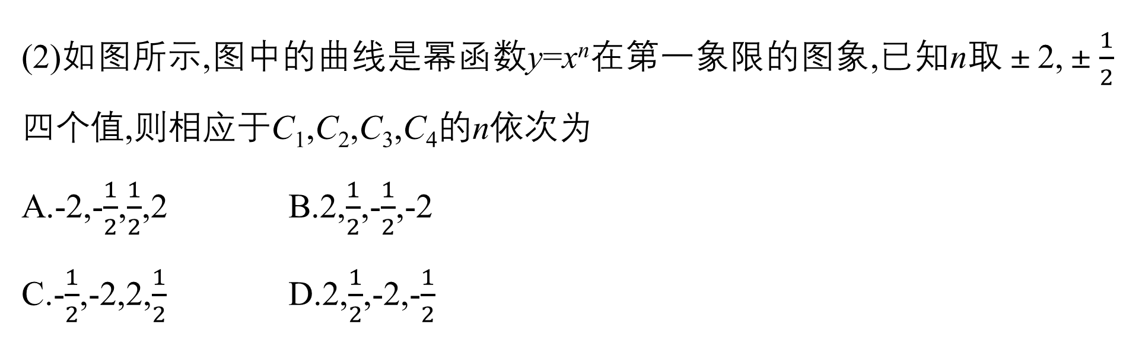
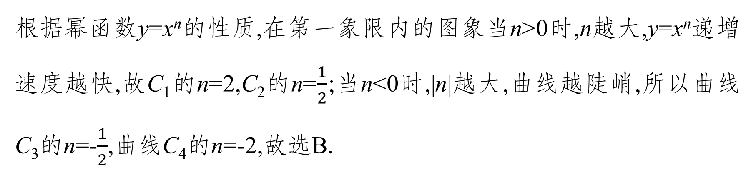
(2)如图所示,图中的曲线是幂函数y=x^{n}在第一象限的图象,已知n取±2,±$\frac{1}{2}$四个值,则相应于C₁,C₂,C₃,C₄的n依次为
A.-2,-$\frac{1}{2}$,$\frac{1}{2}$,2 B.2,$\frac{1}{2}$,-$\frac{1}{2}$,-2
C.-$\frac{1}{2}$,-2,2,$\frac{1}{2}$ D.2,$\frac{1}{2}$,-2,-$\frac{1}{2}$
√
根据幂函数y=x^{n}的性质,在第一象限内的图象当n>0时,n越大,y=x^{n}递增速度越快,故C₁的n=2,C₂的n=$\frac{1}{2}$;当n<0时,|n|越大,曲线越陡峭,所以曲线C₃的n=-$\frac{1}{2}$,曲线C₄的n=-2,故选B.

Slide 22
反
思
感
悟
幂函数图象的画法
(1)先确定幂函数在第一象限内的图象:根据α的取值,确定幂函数y=x^{α}在第一象限内的图象.
(2)再确定幂函数在其他象限内的图象:根据幂函数的定义域及奇偶性确定幂函数f(x)在其他象限内的图象.

Slide 23
如图是幂函数y=x^{m}与y=x^{n}在第一象限内的图象,则
A.-1<n<0<m<1
B.n<-1,0<m<1
C.-1<n<0,m>1
D.n<-1,m>1
跟踪训练 2
√
由于y=x^{m}在[0,+∞)上单调递增,且为上凸函数,故0<m<1;由于y=x^{n}在(0,+∞)上单调递减,且在直线x=1的右侧时,y=x^{n}的图象在y=x⁻¹的图象的下方,故n<-1.

Slide 24
三
幂函数的图象与性质的应用

Slide 25
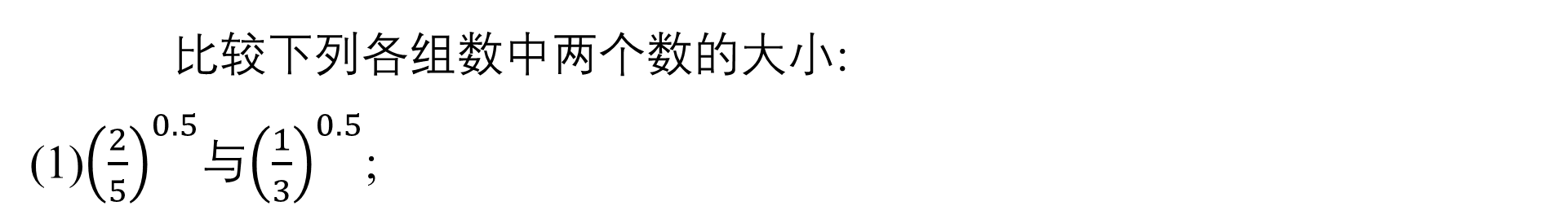
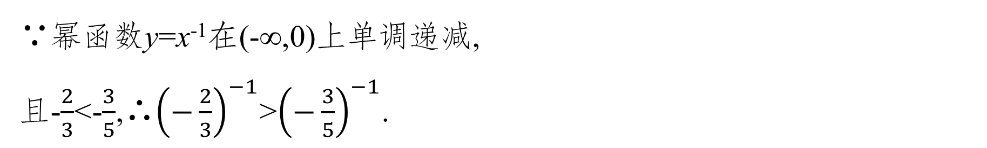
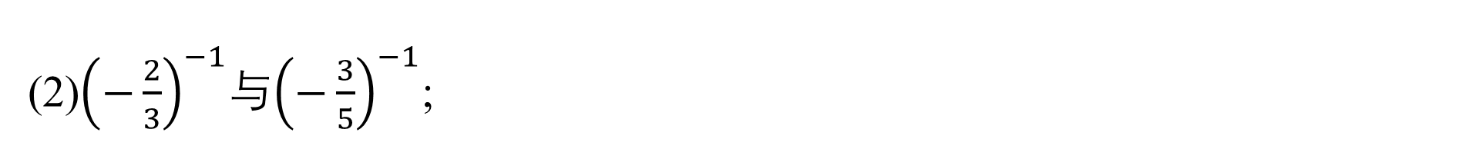
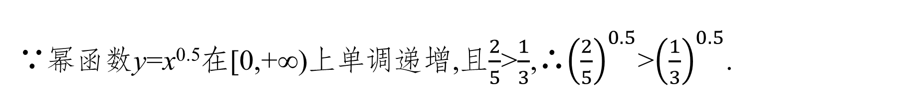
比较下列各组数中两个数的大小:
(1)${\left(\frac{2}{5}\right)}^{0.5}$与${\left(\frac{1}{3}\right)}^{0.5}$;
例 3
∵幂函数y=x^{0.5}在[0,+∞)上单调递增,且$\frac{2}{5}$>$\frac{1}{3}$,∴${\left(\frac{2}{5}\right)}^{0.5}$>${\left(\frac{1}{3}\right)}^{0.5}$.
(2)${\left(−\frac{2}{3}\right)}^{−1}$与${\left(−\frac{3}{5}\right)}^{−1}$;
∵幂函数y=x⁻¹在(-∞,0)上单调递减,
且-$\frac{2}{3}$<-$\frac{3}{5}$,∴${\left(−\frac{2}{3}\right)}^{−1}$>${\left(−\frac{3}{5}\right)}^{−1}$.

Slide 26
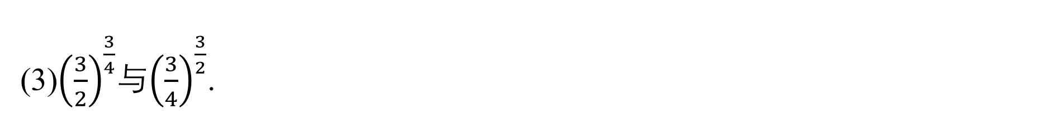
(3)${\left(\frac{3}{2}\right)}^{\frac{3}{4}}$与${\left(\frac{3}{4}\right)}^{\frac{3}{2}}$.

Slide 27

方法一 ${\left(\frac{3}{4}\right)}^{\frac{3}{2}}$=${\left[{\left(\frac{3}{4}\right)}^{2}\right]}^{\frac{3}{4}}$=${\left(\frac{9}{16}\right)}^{\frac{3}{4}}$,
∵幂函数y=$x^{\frac{3}{4}}$在[0,+∞)上单调递增,
且$\frac{3}{2}$>$\frac{9}{16}$,∴${\left(\frac{3}{2}\right)}^{\frac{3}{4}}$>${\left(\frac{9}{16}\right)}^{\frac{3}{4}}$,即${\left(\frac{3}{2}\right)}^{\frac{3}{4}}$>${\left(\frac{3}{4}\right)}^{\frac{3}{2}}$.
方法二 ∵函数y₁=$x^{\frac{3}{4}}$在[0,+∞)上单调递增,
且$\frac{3}{2}$>1,∴${\left(\frac{3}{2}\right)}^{\frac{3}{4}}$>$1^{\frac{3}{4}}$=1.
又∵函数y₂=$x^{\frac{3}{2}}$在[0,+∞)上单调递增,
且$\frac{3}{4}$<1,∴${\left(\frac{3}{4}\right)}^{\frac{3}{2}}$<$1^{\frac{3}{2}}$=1,∴${\left(\frac{3}{2}\right)}^{\frac{3}{4}}$>${\left(\frac{3}{4}\right)}^{\frac{3}{2}}$.

Slide 28
比较幂值大小的方法
反
思
感
悟
(1)若两个幂值的指数相同或可化为两个指数相同的幂值时,则可构造函数,利用幂函数的单调性比较大小.
(2)若底数、指数均不同,则考虑用中间值法比较大小,这里的中间值可以是“0”或“1”.

Slide 29
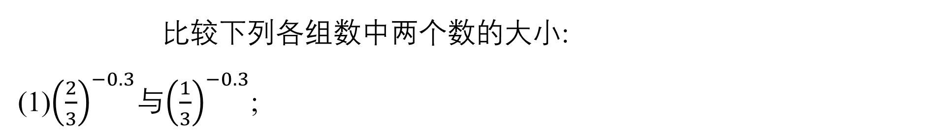
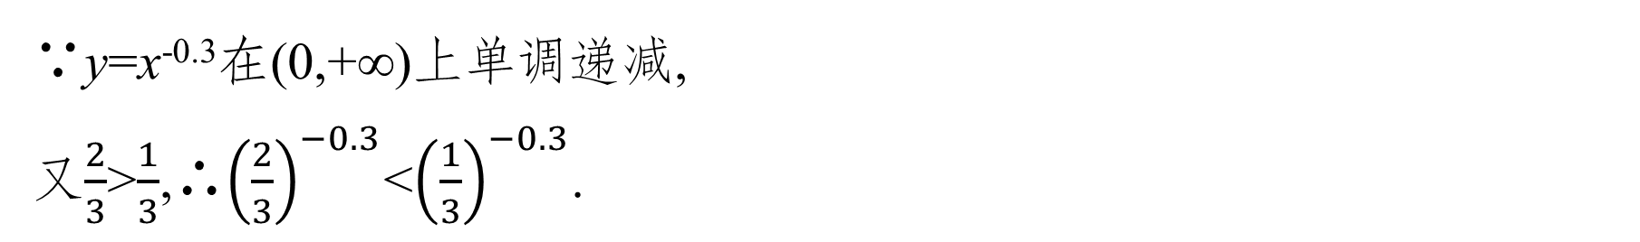
比较下列各组数中两个数的大小:
(1)${\left(\frac{2}{3}\right)}^{−0.3}$与${\left(\frac{1}{3}\right)}^{−0.3}$;
跟踪训练 3
∵y=x^{-0.3}在(0,+∞)上单调递减,
又$\frac{2}{3}$>$\frac{1}{3}$,∴${\left(\frac{2}{3}\right)}^{−0.3}$<${\left(\frac{1}{3}\right)}^{−0.3}$.

Slide 30
(2)-3.14³与-π³;
∵y=x³是R上的增函数,且3.14<π,
∴3.14³<π³,∴-3.14³>-π³.

Slide 31
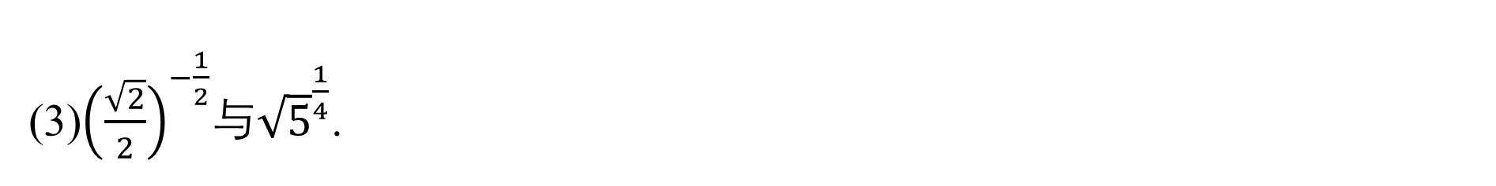
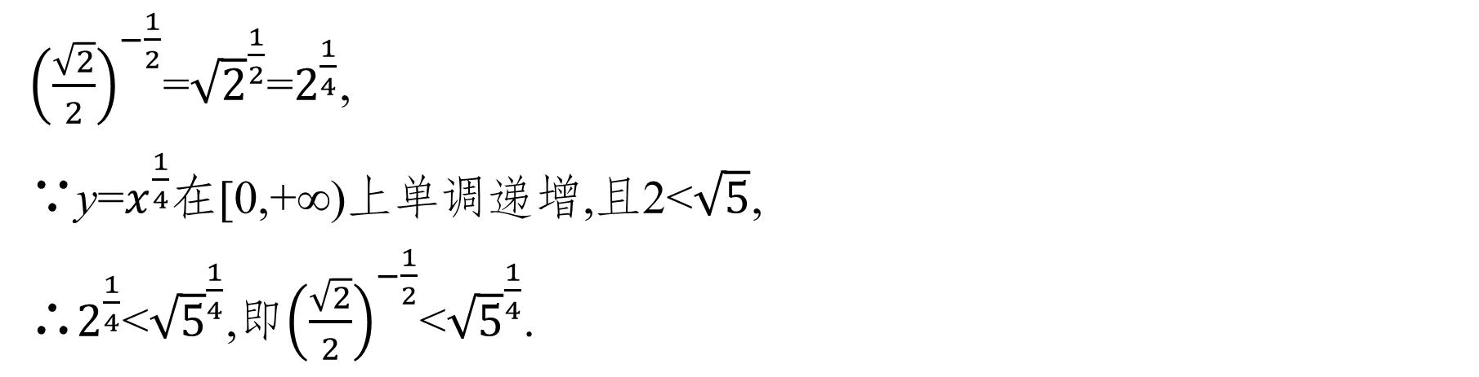
(3)${\left(\frac{\sqrt{2}}{2}\right)}^{−\frac{1}{2}}$与${\sqrt{5}}^{\frac{1}{4}}$.
${\left(\frac{\sqrt{2}}{2}\right)}^{−\frac{1}{2}}$=${\sqrt{2}}^{\frac{1}{2}}$=$2^{\frac{1}{4}}$,
∵y=$x^{\frac{1}{4}}$在[0,+∞)上单调递增,且2<$\sqrt{5}$,
∴$2^{\frac{1}{4}}$<${\sqrt{5}}^{\frac{1}{4}}$,即${\left(\frac{\sqrt{2}}{2}\right)}^{−\frac{1}{2}}$<${\sqrt{5}}^{\frac{1}{4}}$.

Slide 32
1.知识清单:
(1)幂函数的定义.
(2)几个常见幂函数的图象.
(3)幂函数的性质.
2.方法归纳:待定系数法、数形结合法.
3.常见误区:易忽略幂函数的概念.

Slide 33
四
随堂演练

Slide 34
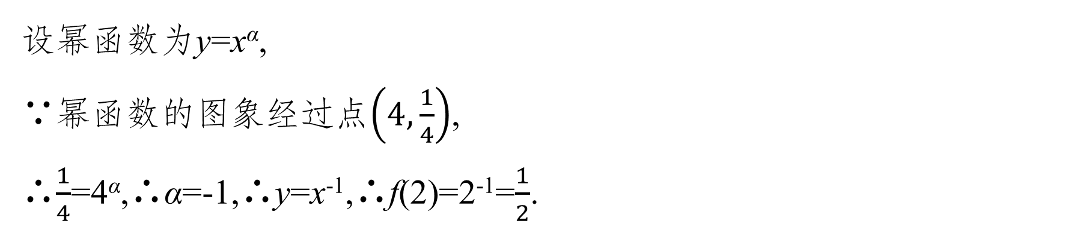
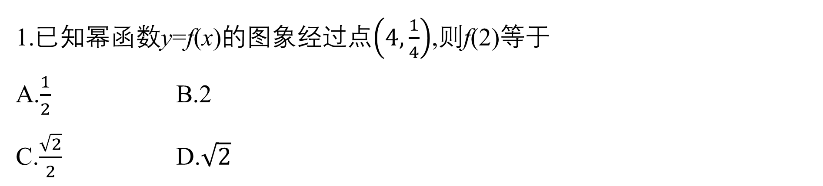
1.已知幂函数y=f(x)的图象经过点$\left(4,\frac{1}{4}\right)$,则f(2)等于
A.$\frac{1}{2}$ B.2
C.$\frac{\sqrt{2}}{2}$ D.$\sqrt{2}$
√
设幂函数为y=x^{α},
∵幂函数的图象经过点$\left(4,\frac{1}{4}\right)$,
∴$\frac{1}{4}$=4^{α},∴α=-1,∴y=x⁻¹,∴f(2)=2⁻¹=$\frac{1}{2}$.
1
2
3
4

Slide 35
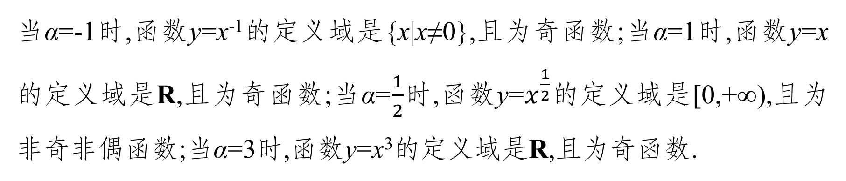
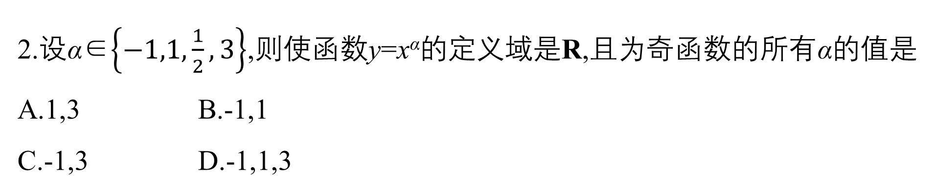
2.设α∈$\left\{−1,1,\frac{1}{2},3\right\}$,则使函数y=x^{α}的定义域是R,且为奇函数的所有α的值是
A.1,3 B.-1,1
C.-1,3 D.-1,1,3
√
当α=-1时,函数y=x⁻¹的定义域是{x|x≠0},且为奇函数;当α=1时,函数y=x的定义域是R,且为奇函数;当α=$\frac{1}{2}$时,函数y=$x^{\frac{1}{2}}$的定义域是[0,+∞),且为非奇非偶函数;当α=3时,函数y=x³的定义域是R,且为奇函数.
1
2
3
4

Slide 36
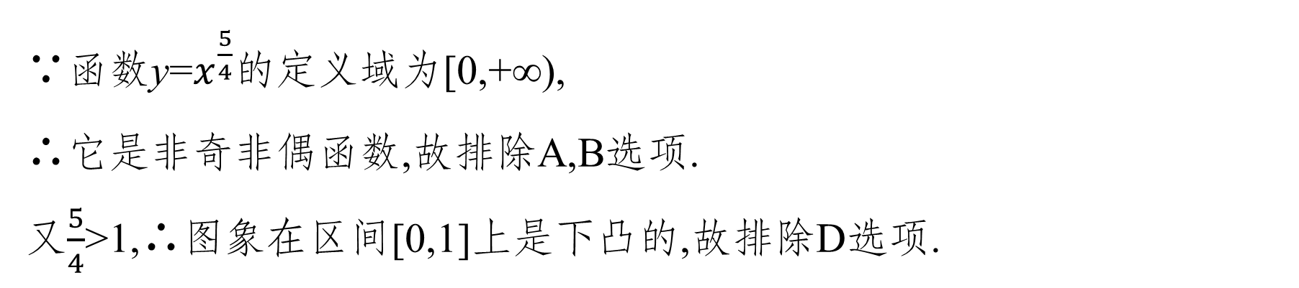
3.函数y=$x^{\frac{5}{4}}$的图象是
√
∵函数y=$x^{\frac{5}{4}}$的定义域为[0,+∞),
∴它是非奇非偶函数,故排除A,B选项.
又$\frac{5}{4}$>1,∴图象在区间[0,1]上是下凸的,故排除D选项.
1
2
3
4

Slide 37
4.0.23^{-2.3}与0.24^{-2.3}的大小关系是 .
0.23^{-2.3}>0.24^{-2.3}
因为函数y=x^{-2.3}在(0,+∞)上单调递减,且0.23<0.24,
所以0.23^{-2.3}>0.24^{-2.3}.
1
2
3
4

Slide 38
五
课时对点练

Slide 39
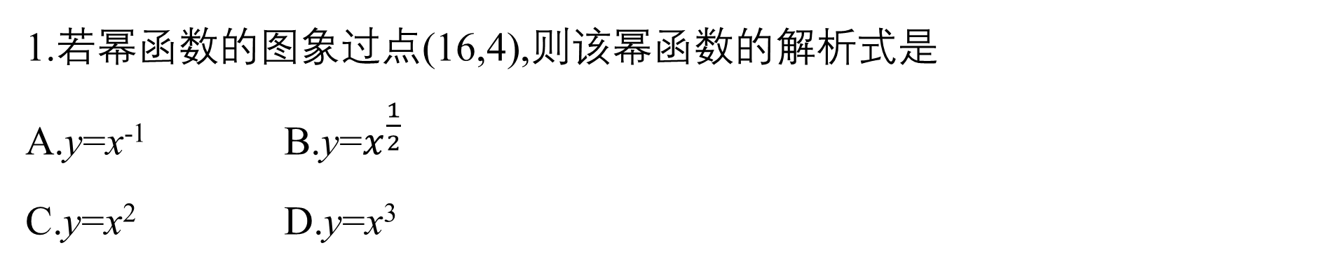
基础巩固
1.若幂函数的图象过点(16,4),则该幂函数的解析式是
A.y=x⁻¹ B.y=$x^{\frac{1}{2}}$
C.y=x² D.y=x³
√
设f(x)=x^{α},则16^{α}=4,∴α=$\frac{1}{2}$,∴f(x)=$x^{\frac{1}{2}}$.
1
2
3
4
5
6
7
8
9
10
11
12
13
14
15
16

Slide 40
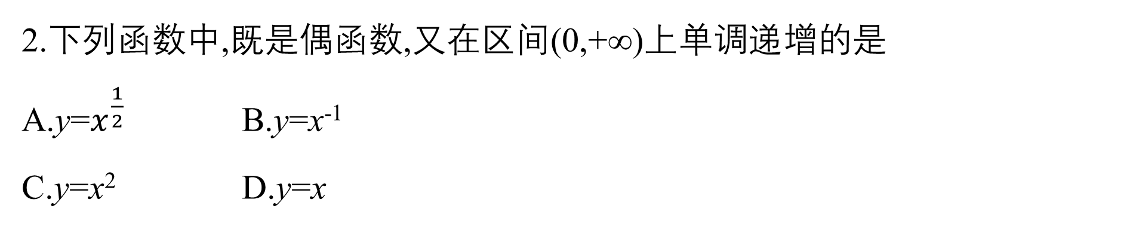
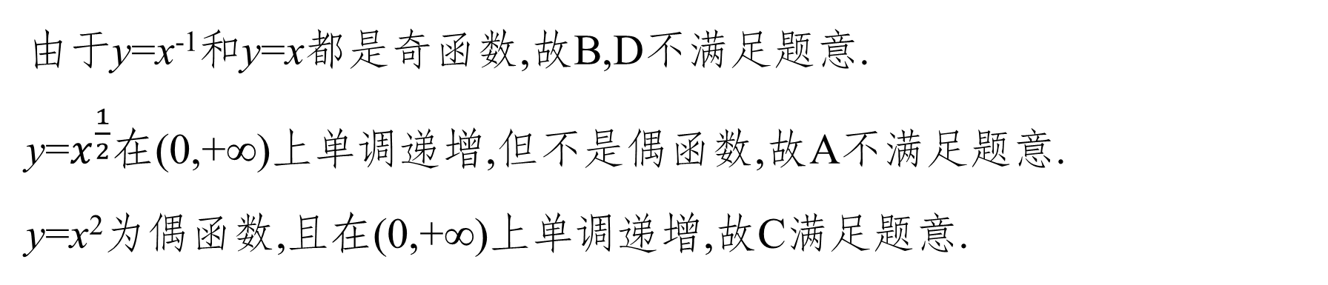
2.下列函数中,既是偶函数,又在区间(0,+∞)上单调递增的是
A.y=$x^{\frac{1}{2}}$ B.y=x⁻¹
C.y=x² D.y=x
√
由于y=x⁻¹和y=x都是奇函数,故B,D不满足题意.
y=$x^{\frac{1}{2}}$在(0,+∞)上单调递增,但不是偶函数,故A不满足题意.
y=x²为偶函数,且在(0,+∞)上单调递增,故C满足题意.
1
2
3
4
5
6
7
8
9
10
11
12
13
14
15
16

Slide 41
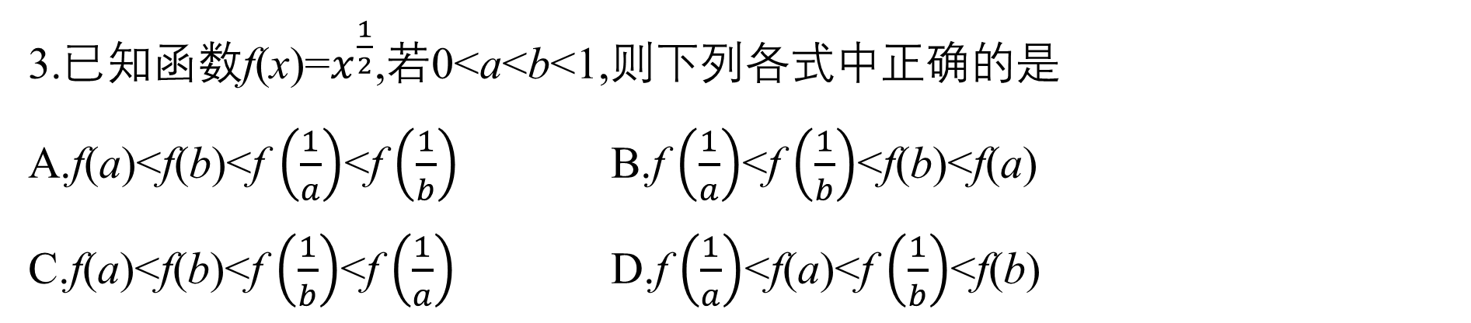
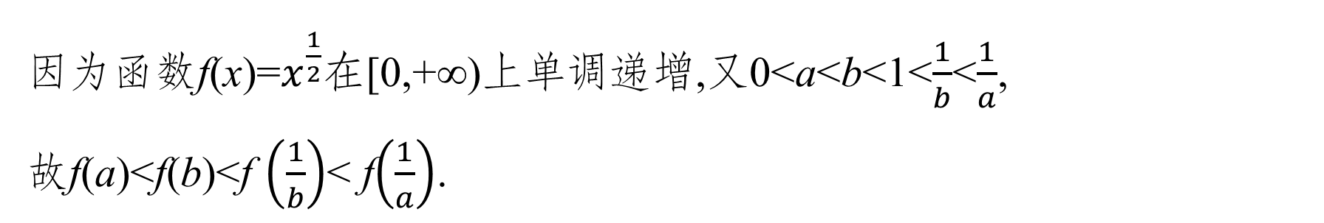
3.已知函数f(x)=$x^{\frac{1}{2}}$,若0<a<b<1,则下列各式中正确的是
A.f(a)<f(b)<f $\left(\frac{1}{a}\right)$<f $\left(\frac{1}{b}\right)$ B.f $\left(\frac{1}{a}\right)$<f $\left(\frac{1}{b}\right)$<f(b)<f(a)
C.f(a)<f(b)<f $\left(\frac{1}{b}\right)$<f $\left(\frac{1}{a}\right)$ D.f $\left(\frac{1}{a}\right)$<f(a)<f $\left(\frac{1}{b}\right)$<f(b)
√
因为函数f(x)=$x^{\frac{1}{2}}$在[0,+∞)上单调递增,又0<a<b<1<$\frac{1}{b}$<$\frac{1}{a}$,
故f(a)<f(b)<f $\left(\frac{1}{b}\right)$< f$\left(\frac{1}{a}\right)$.
1
2
3
4
5
6
7
8
9
10
11
12
13
14
15
16

Slide 42
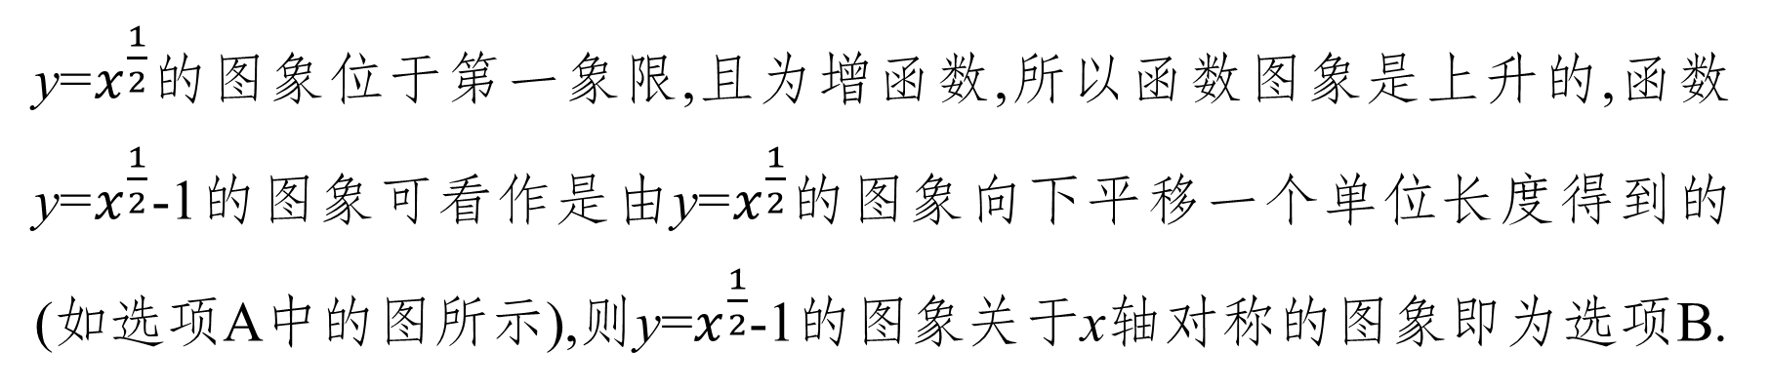
4.函数y=$x^{\frac{1}{2}}$-1的图象关于x轴对称的图象大致是
√
y=$x^{\frac{1}{2}}$的图象位于第一象限,且为增函数,所以函数图象是上升的,函数y=$x^{\frac{1}{2}}$-1的图象可看作是由y=$x^{\frac{1}{2}}$的图象向下平移一个单位长度得到的(如选项A中的图所示),则y=$x^{\frac{1}{2}}$-1的图象关于x轴对称的图象即为选项B.
1
2
3
4
5
6
7
8
9
10
11
12
13
14
15
16

Slide 43
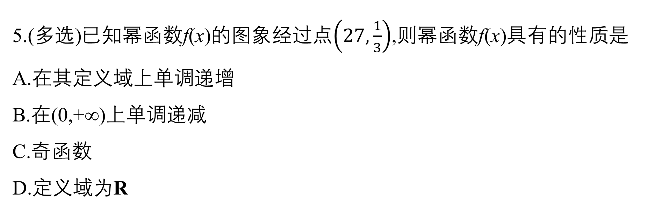
5.(多选)已知幂函数f(x)的图象经过点$\left(27,\frac{1}{3}\right)$,则幂函数f(x)具有的性质是
A.在其定义域上单调递增
B.在(0,+∞)上单调递减
C.奇函数
D.定义域为R
√
√
1
2
3
4
5
6
7
8
9
10
11
12
13
14
15
16

Slide 44
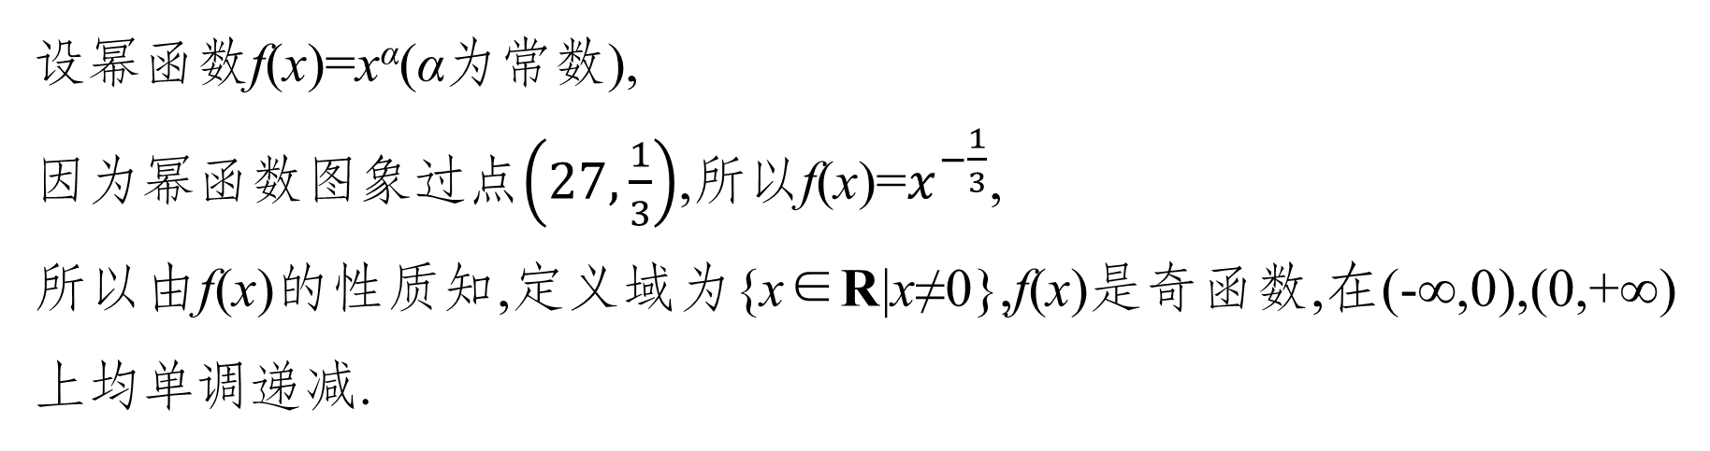
设幂函数f(x)=x^{α}(α为常数),
因为幂函数图象过点$\left(27,\frac{1}{3}\right)$,所以f(x)=$x^{−\frac{1}{3}}$,
所以由f(x)的性质知,定义域为{x∈R|x≠0},f(x)是奇函数,在(-∞,0),(0,+∞)上均单调递减.
1
2
3
4
5
6
7
8
9
10
11
12
13
14
15
16

Slide 45
6.(多选)下列命题不正确的是
A.幂函数的图象都经过(0,0),(1,1)两点
B.当n=0时,函数y=x^{n}的图象是一条直线
C.如果两个幂函数的图象有三个交点,那么这两个函数一定相同
D.如果幂函数为偶函数,则图象一定经过点(-1,1)
√
√
√
1
2
3
4
5
6
7
8
9
10
11
12
13
14
15
16

Slide 46
对于A,幂函数的图象都经过点(1,1),当y=x^{n}中n≤0时,不过点(0,0),故A不正确;
对于B,当n=0时,幂函数y=x^{n}的图象是直线y=1除去点(0,1),故B不正确;
对于C,当两个幂函数的图象有三个交点时,两函数不一定相同,如y=x与y=x³的图象有三个交点,但这两个函数不相同,故C不正确;
对于D,因为幂函数的图象都经过点(1,1),所以若幂函数为偶函数,其图象一定经过点(-1,1),故D正确.
1
2
3
4
5
6
7
8
9
10
11
12
13
14
15
16

Slide 47
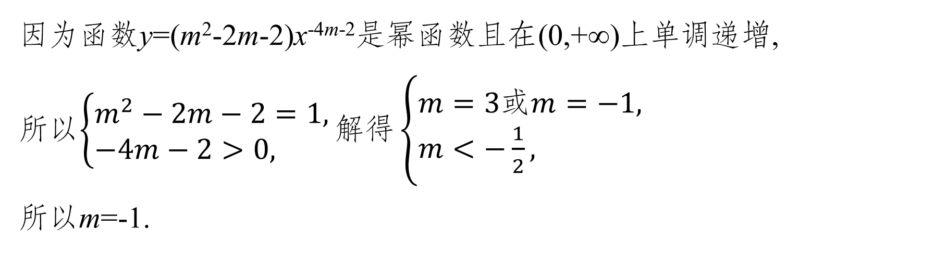
7.若幂函数y=(m²-2m-2)x^{-4m-2}在(0,+∞)上单调递增,则实数m的值是 .
-1
因为函数y=(m²-2m-2)x^{-4m-2}是幂函数且在(0,+∞)上单调递增,
所以$\left\{\begin{matrix}m^{2}−2m−2=1, \\ −4m−2>0, \end{matrix}\right.解得\left\{\begin{matrix}m=3或m=−1, \\ m<−\frac{1}{2}, \end{matrix}\right.$
所以m=-1.
1
2
3
4
5
6
7
8
9
10
11
12
13
14
15
16

Slide 48

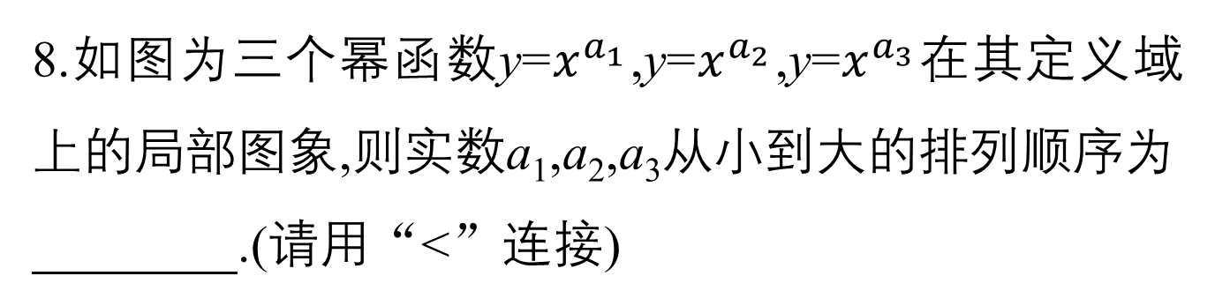
8.如图为三个幂函数y=$x^{a_{1}}$,y=$x^{a_{2}}$,y=$x^{a_{3}}$在其定义域上的局部图象,则实数a₁,a₂,a₃从小到大的排列顺序为
.(请用“<”连接)
a₁<a₂<a₃
对于y=$x^{a_{1}}$,由其图象可知a₁<-1,例如a₁=-2;
对于y=$x^{a_{2}}$,由其图象可知0<a₂<1,例如a₂=$\frac{2}{3}$;
对于y=$x^{a_{3}}$,由其图象可知a₃>1,例如a₃=3;
所以a₁<a₂<a₃.
1
2
3
4
5
6
7
8
9
10
11
12
13
14
15
16

Slide 49
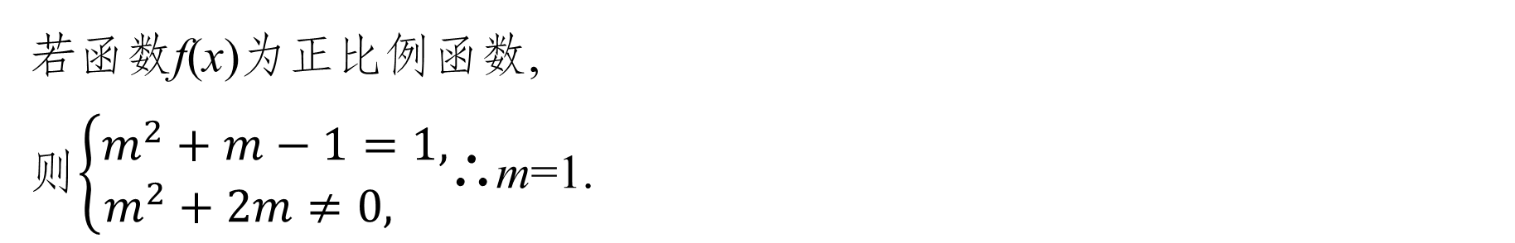
9.已知函数f(x)=(m²+2m)·$x^{m^{2}+m−1}$,则m为何值时,函数f(x)是(1)正比例函数;
若函数f(x)为正比例函数,
则$\left\{\begin{matrix}m^{2}+m−1=1, \\ m^{2}+2m≠0, \end{matrix}\right.$∴m=1.
1
2
3
4
5
6
7
8
9
10
11
12
13
14
15
16

Slide 50
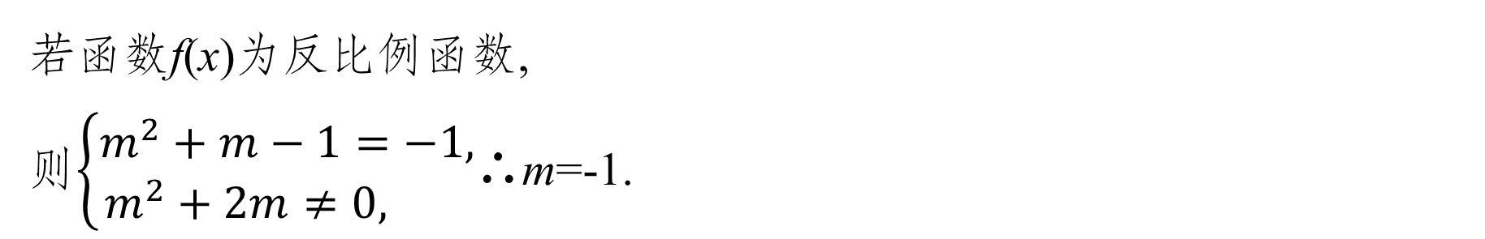
(2)反比例函数;
若函数f(x)为反比例函数,
则$\left\{\begin{matrix}m^{2}+m−1=−1, \\ m^{2}+2m≠0, \end{matrix}\right.$∴m=-1.
1
2
3
4
5
6
7
8
9
10
11
12
13
14
15
16

Slide 51
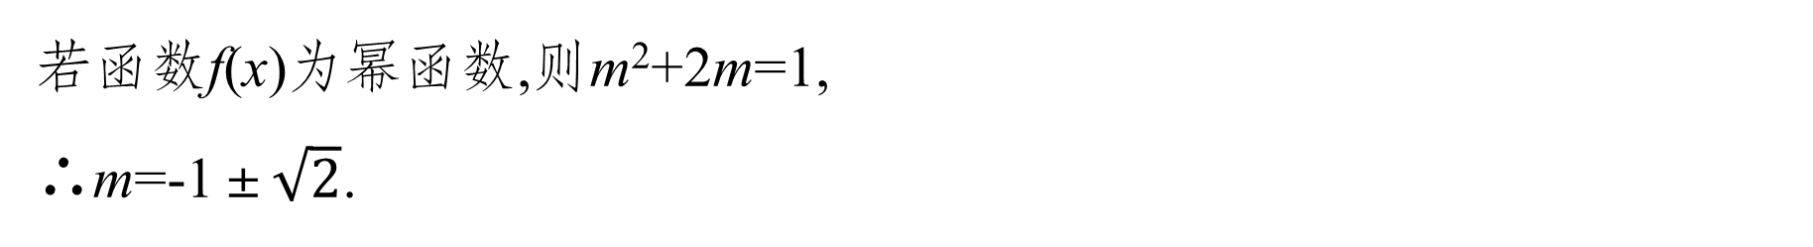
(3)幂函数.
若函数f(x)为幂函数,则m²+2m=1,
∴m=-1±$\sqrt{2}$.
1
2
3
4
5
6
7
8
9
10
11
12
13
14
15
16

Slide 52
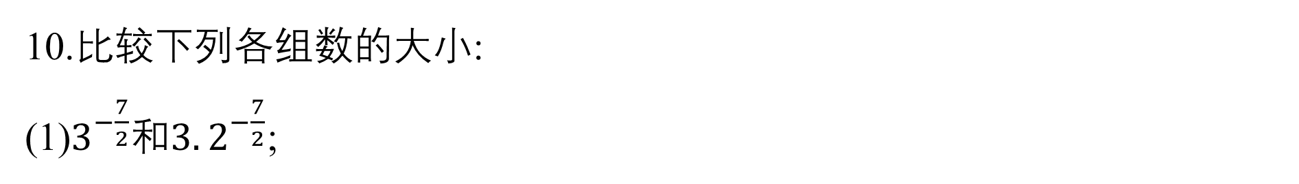
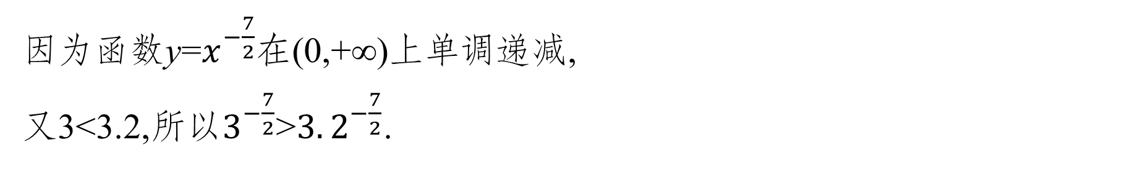
10.比较下列各组数的大小:
(1)$3^{−\frac{7}{2}}$和$3.2^{−\frac{7}{2}}$;
因为函数y=$x^{−\frac{7}{2}}$在(0,+∞)上单调递减,
又3<3.2,所以$3^{−\frac{7}{2}}$>$3.2^{−\frac{7}{2}}$.
1
2
3
4
5
6
7
8
9
10
11
12
13
14
15
16

Slide 53
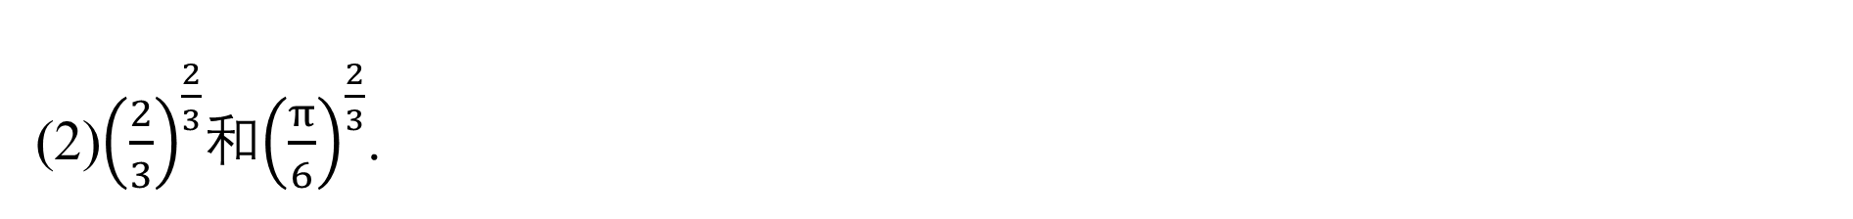
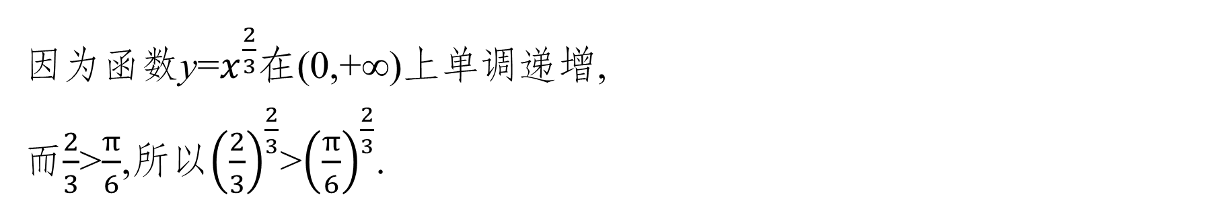
(2)${\left(\frac{2}{3}\right)}^{\frac{2}{3}}$和${\left(\frac{π}{6}\right)}^{\frac{2}{3}}$.
因为函数y=$x^{\frac{2}{3}}$在(0,+∞)上单调递增,
而$\frac{2}{3}$>$\frac{π}{6}$,所以${\left(\frac{2}{3}\right)}^{\frac{2}{3}}$>${\left(\frac{π}{6}\right)}^{\frac{2}{3}}$.
1
2
3
4
5
6
7
8
9
10
11
12
13
14
15
16

Slide 54
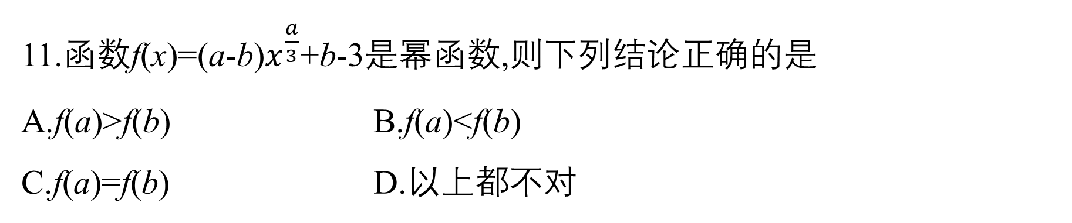
综合运用
11.函数f(x)=(a-b)$x^{\frac{a}{3}}$+b-3是幂函数,则下列结论正确的是
A.f(a)>f(b) B.f(a)<f(b)
C.f(a)=f(b) D.以上都不对
√
1
2
3
4
5
6
7
8
9
10
11
12
13
14
15
16

Slide 55
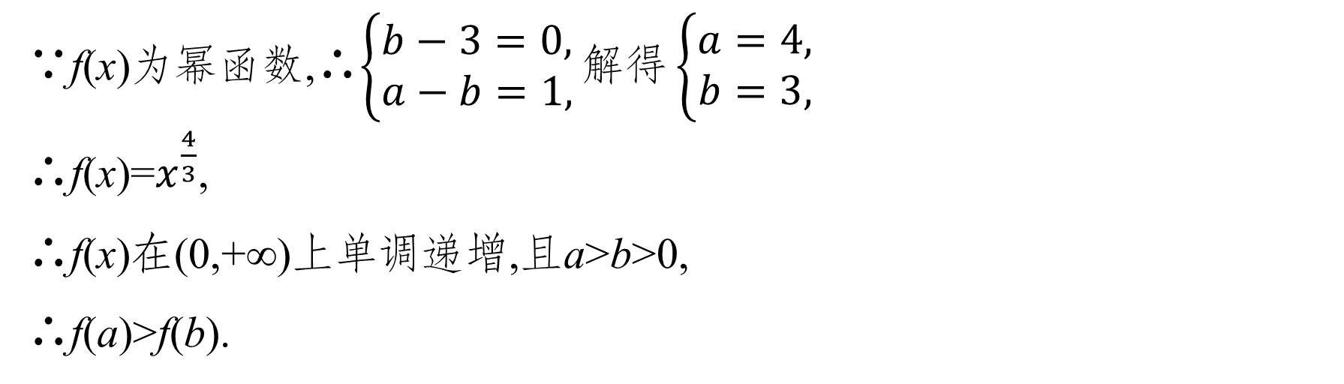
∵f(x)为幂函数,∴$\left\{\begin{matrix}b−3=0, \\ a−b=1,\end{matrix}\right.解得\left\{\begin{matrix}a=4, \\ b=3,\end{matrix}\right.$
∴f(x)=$x^{\frac{4}{3}}$,
∴f(x)在(0,+∞)上单调递增,且a>b>0,
∴f(a)>f(b).
1
2
3
4
5
6
7
8
9
10
11
12
13
14
15
16

Slide 56
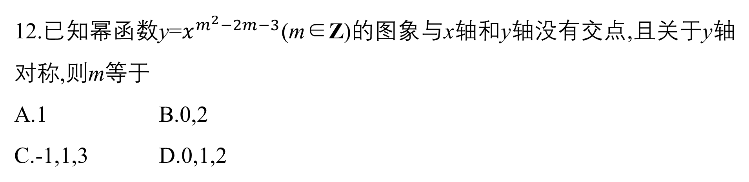
12.已知幂函数y=$x^{m^{2}−2m−3}$(m∈Z)的图象与x轴和y轴没有交点,且关于y轴对称,则m等于
A.1 B.0,2
C.-1,1,3 D.0,1,2
√
1
2
3
4
5
6
7
8
9
10
11
12
13
14
15
16

Slide 57

∵幂函数y=$x^{m^{2}−2m−3}$(m∈Z)的图象与x轴和y轴没有交点,且关于y轴对称,
∴m²-2m-3≤0,且m²-2m-3(m∈Z)为偶数,
由m²-2m-3≤0,得-1≤m≤3,又m∈Z,∴m=-1,0,1,2,3.
当m=-1时,m²-2m-3=1+2-3=0,为偶数,符合题意;
当m=0时,m²-2m-3=-3,为奇数,不符合题意;
当m=1时,m²-2m-3=1-2-3=-4,为偶数,符合题意;
当m=2时,m²-2m-3=4-4-3=-3,为奇数,不符合题意;
当m=3时,m²-2m-3=9-6-3=0,为偶数,符合题意.
综上所述,m=-1,1,3.
1
2
3
4
5
6
7
8
9
10
11
12
13
14
15
16

Slide 58
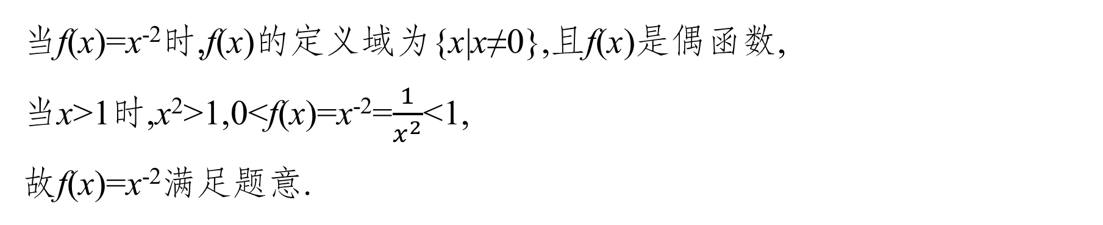
13.写出一个幂函数f(x)的解析式,使之同时具有以下三个性质:①f(x)的定义域为{x|x≠0};②f(x)是偶函数;③当x>1时,0<f(x)<1.则函数f(x)的解析式为
.
f(x)=x⁻²(答案不唯一)
当f(x)=x⁻²时,f(x)的定义域为{x|x≠0},且f(x)是偶函数,
当x>1时,x²>1,0<f(x)=x⁻²=$\frac{1}{x^{2}}$<1,
故f(x)=x⁻²满足题意.
1
2
3
4
5
6
7
8
9
10
11
12
13
14
15
16

Slide 59
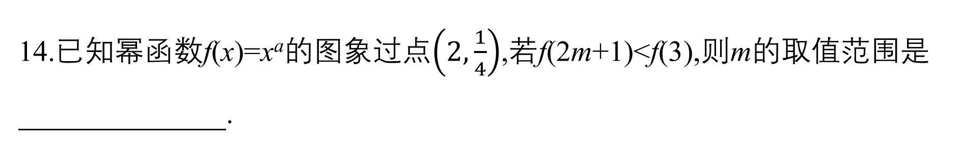
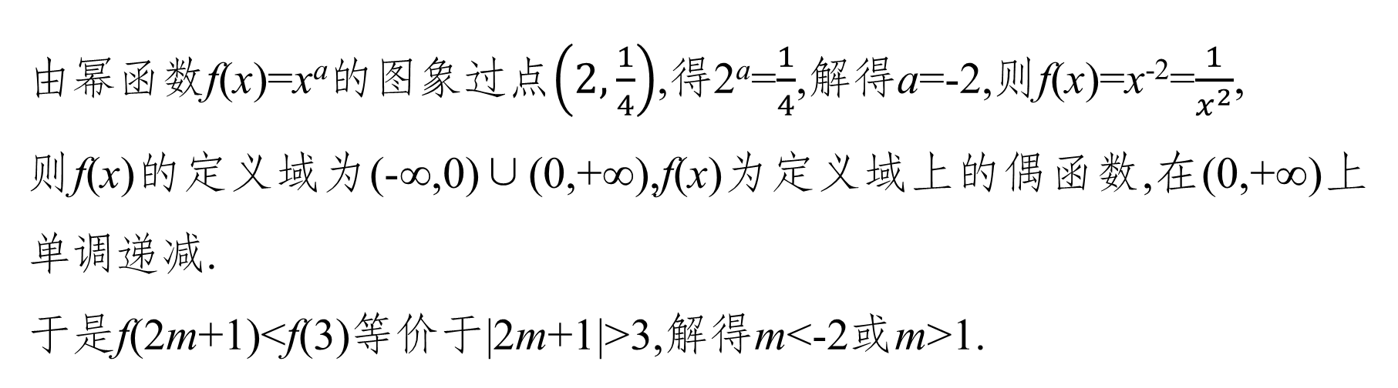
14.已知幂函数f(x)=xª的图象过点$\left(2,\frac{1}{4}\right)$,若f(2m+1)<f(3),则m的取值范围是
.
(-∞,-2)∪(1,+∞)
由幂函数f(x)=xª的图象过点$\left(2,\frac{1}{4}\right)$,得2ª=$\frac{1}{4}$,解得a=-2,则f(x)=x⁻²=$\frac{1}{x^{2}}$,
则f(x)的定义域为(-∞,0)∪(0,+∞),f(x)为定义域上的偶函数,在(0,+∞)上单调递减.
于是f(2m+1)<f(3)等价于|2m+1|>3,解得m<-2或m>1.
1
2
3
4
5
6
7
8
9
10
11
12
13
14
15
16

Slide 60

拓广探究
15.(多选)给出下列幂函数,其中满足条件f $\left(\frac{x_{1}+x_{2}}{2}\right)$<$\frac{f(x_{1})+f(x_{2})}{2}$(x₁>x₂>0)的函数的是
A.f(x)=x B.f(x)=x²
C.f(x)=x³ D.f(x)=$\sqrt{x}$
√
√
1
2
3
4
5
6
7
8
9
10
11
12
13
14
15
16

Slide 61

对于A,函数f(x)=x的图象是一条直线,
故当x₁>x₂>0时,
f $\left(\frac{x_{1}+x_{2}}{2}\right)$=$\frac{f(x_{1})+f(x_{2})}{2}$;
对于B,函数f(x)=x²的图象是下凸形曲线,
故当x₁>x₂>0时,
f $\left(\frac{x_{1}+x_{2}}{2}\right)$<$\frac{f(x_{1})+f(x_{2})}{2}$;
对于C,在第一象限,函数f(x)=x³的图象是下凸形曲线,故当x₁>x₂>0时,
f $\left(\frac{x_{1}+x_{2}}{2}\right)$<$\frac{f(x_{1})+f(x_{2})}{2}$;
1
2
3
4
5
6
7
8
9
10
11
12
13
14
15
16

Slide 62

对于D,函数f(x)=$\sqrt{x}$的图象是上凸形曲线,
故当x₁>x₂>0时,
f $\left(\frac{x_{1}+x_{2}}{2}\right)$>$\frac{f(x_{1})+f(x_{2})}{2}$.
1
2
3
4
5
6
7
8
9
10
11
12
13
14
15
16

Slide 63

16.若函数f(x)=(m²-3m+3)$x^{m^{2}+2m−4}$为幂函数,且在(0,+∞)上单调递减.
(1)求实数m的值;
由题意知m²-3m+3=1,解得m=1或m=2,
当m=1时,幂函数f(x)=x⁻¹,
此时幂函数在(0,+∞)上单调递减,符合题意;
当m=2时,幂函数f(x)=x⁴,
此时幂函数在(0,+∞)上单调递增,不符合题意;
所以实数m的值为1.
1
2
3
4
5
6
7
8
9
10
11
12
13
14
15
16

Slide 64

(2)若函数g(x)=x-f(x),且x∈(0,+∞).
①判断函数g(x)的单调性,并证明;
g(x)=x-f(x)=x-$\frac{1}{x}$,g(x)在区间(0,+∞)上单调递增.证明如下:
任取0<x₁<x₂,则g(x₁)-g(x₂)
=$\left(x_{1}−\frac{1}{x_{1}}\right)$-$\left(x_{2}−\frac{1}{x_{2}}\right)$=(x₁-x₂)-$\left(\frac{1}{x_{1}}−\frac{1}{x_{2}}\right)$=(x₁-x₂)$\left(1+\frac{1}{x_{1}x_{2}}\right)$,
由0<x₁<x₂可得x₁-x₂<0,1+$\frac{1}{x_{1}x_{2}}$>0,
则g(x₁)-g(x₂)<0,即g(x₁)<g(x₂),
故g(x)在区间(0,+∞)上单调递增.
1
2
3
4
5
6
7
8
9
10
11
12
13
14
15
16

Slide 65

②求使不等式g(2t-1)<g(t)成立的实数t的取值范围.
由①知,g(x)在区间(0,+∞)上单调递增,
又由g(2t-1)<g(t)可得$\left\{\begin{matrix}2t−1>0, \\ t>0, \\ 2t−1<t,\end{matrix}\right.$
解得$\frac{1}{2}$<t<1,
故实数t的取值范围是$\left(\frac{1}{2},1\right)$.
1
2
3
4
5
6
7
8
9
10
11
12
13
14
15
16

Slide 66
<<<
第6章

